Slide 1

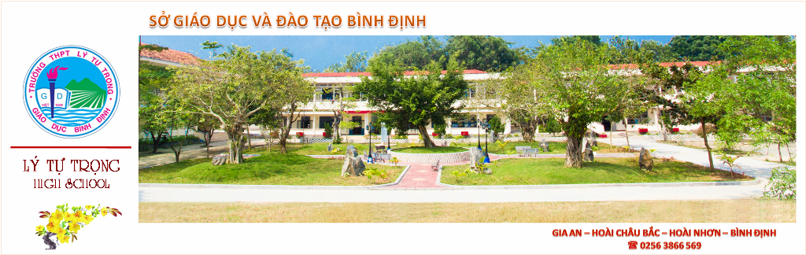
SỞ GIÁO DỤC VÀ ĐÀO TẠO BÌNH ĐỊNH
TRƯỜNG THPT LÝ TỰ TRỌNG
MÔN NGỮ VĂN 10(CÁNH DIỀU)
Năm học 2024- 2025
GV THỰC HIỆN: NGUYỄN THỊ THÂN TÍNH

Slide 2

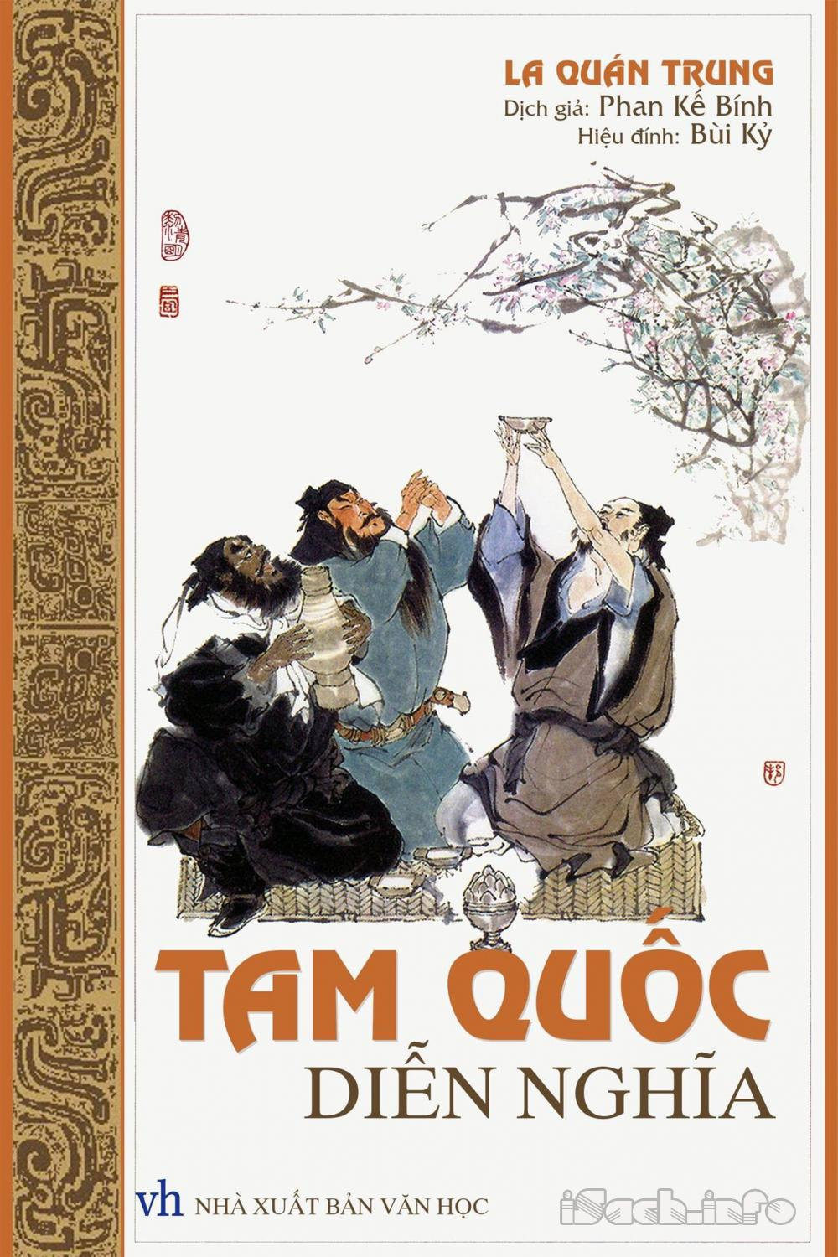

BÀI 6: TIỂU THUYẾT VÀ TRUYỆN NGẮN
A: ĐỌC
NỘI DUNG 1: ĐỌC HIỂU VĂN BẢN
HỒI TRỐNG CỔ THÀNH
TRÍCH “TAM QUỐC DIỄN NGHĨA”- LA QUÁN TRUNG
(TIẾT: 71,72)

Slide 3

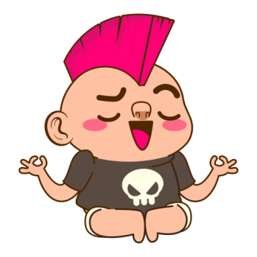
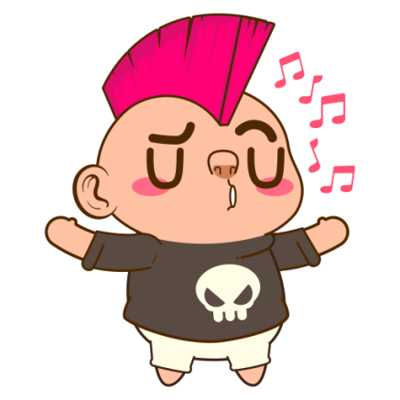
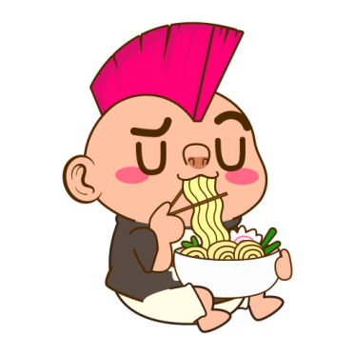
KHỞI ĐỘNG
LUYỆN TẬP
VẬN DỤNG
HÌNH THÀNH KIẾN THỨC

Slide 4
KHỞI ĐỘNG

Slide 5
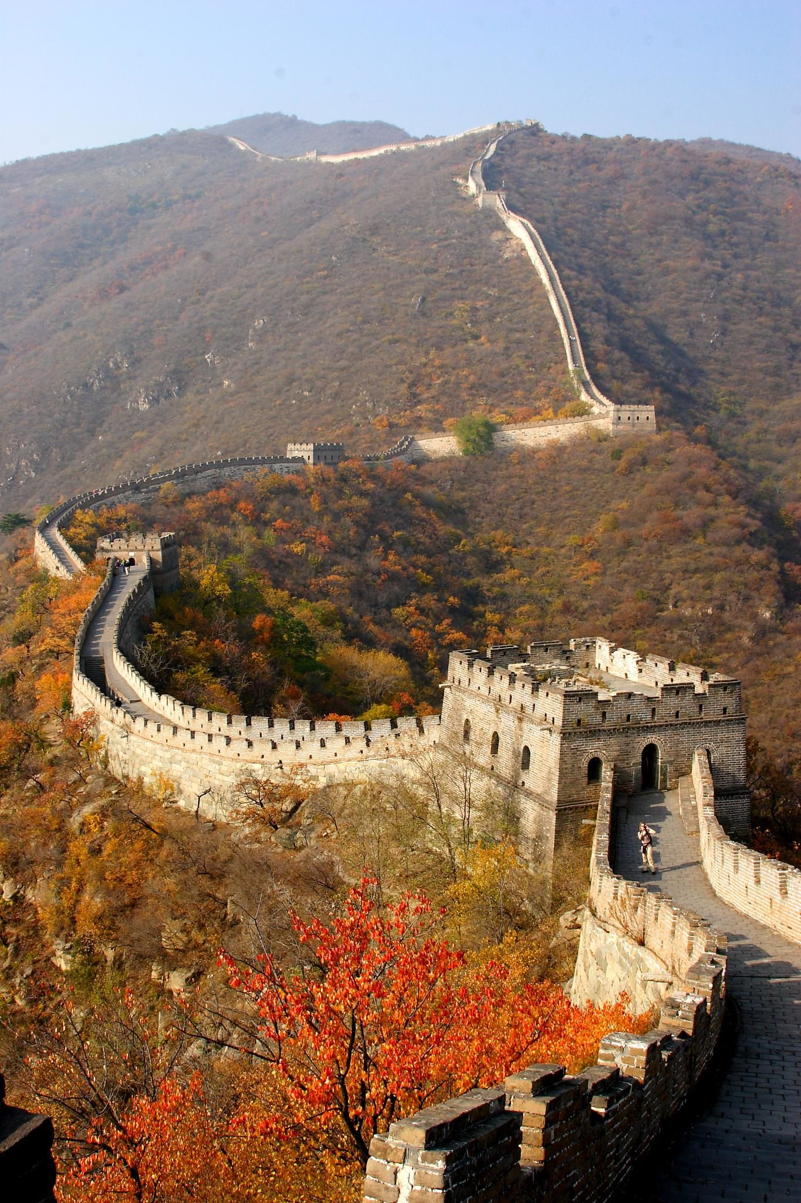
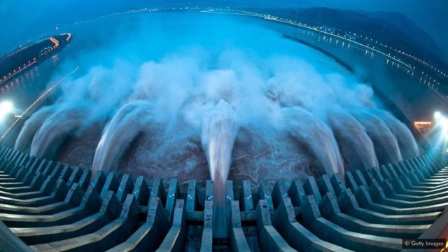

Slide 6
* VẠN LÝ TƯỜNG THÀNH * ĐẬP TAM ĐIỆP

Slide 7
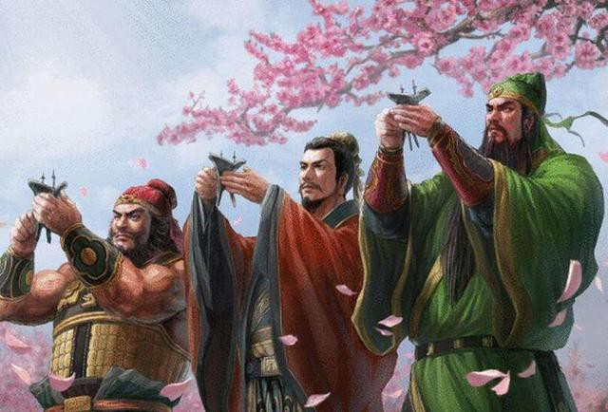
HÌNH THÀNH KIẾN THỨC
THỰC HÀNH ĐỌC HIỂU
HỒI TRỐNG CỔ THÀNH
(Trích Tam quốc diễn nghĩa)
- La Quán Trung-

Slide 8


I. Tìm hiểu chung
1. Tác giả La Quán Trung
- La Quán Trung (1330- 1400?), tên La Bản, hiệu Hồ Hải tản nhân.
- Ông lớn lên vào cuối thời Nguyên đầu thời Minh, tính tình cô độc, thích một mình ngao du đây đó.
- Tác phẩm tiêu biểu: Tam quốc diễn nghĩa, Tùy Đường lưỡng triều chí truyện, Tấn Đường ngũ đại sử diễn nghĩa, Bình yêu truyện,…
- Ông là người đầu tiên đóng góp xuất sắc cho trường phái tiểu thuyết lịch sử Minh – Thanh ở Trung Quốc.

Slide 9
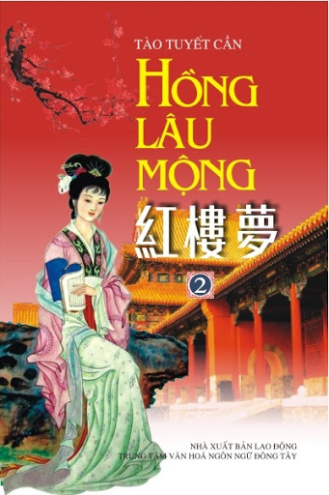

Slide 10
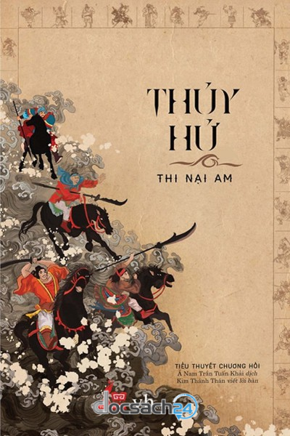


Slide 11

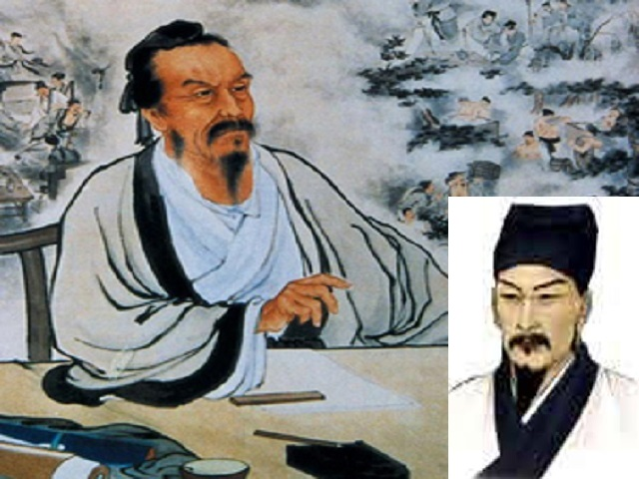
Chân dung La Quán Trung

Slide 12
I. Tìm hiểu chung
2. Tác phẩm: Tam quốc diễn nghĩa
a. Thời điểm ra đời
- Ra đời vào thời Minh-Thanh.
- La Quán Trung căn cứ vào tài liệu lịch sử và truyền thuyết dân gian mà viết ra.
b. Thể loại
Tiểu thuyết chương hồi (gồm 120 hồi)

Slide 13

c. Giá trị tác phẩm:
Nội dung tư tưởng
+ Phơi bày cục diện chính trị Trung Hoa thời Tam Quốc: Chiến tranh loạn lạc, đất nước chia cắt, nhân dân cực khổ.
+ Kể lại quá trình hình thành và diệt vong của 3 tập đoàn phong kiến Ngụy – Thục – Ngô và thể hiện khát vọng hòa bình, thống nhất, ổn định của nhân dân.
Đặc sắc nghệ thuật
+ Nghệ thuật kể chuyện ngôi thứ ba.
+ Xây dựng các nhân vật điển hình đặc sắc.
+ Chọn lọc nhiều sự việc li kì.
+ Miêu tả các trận chiến đa dạng, phong phú.

Slide 14
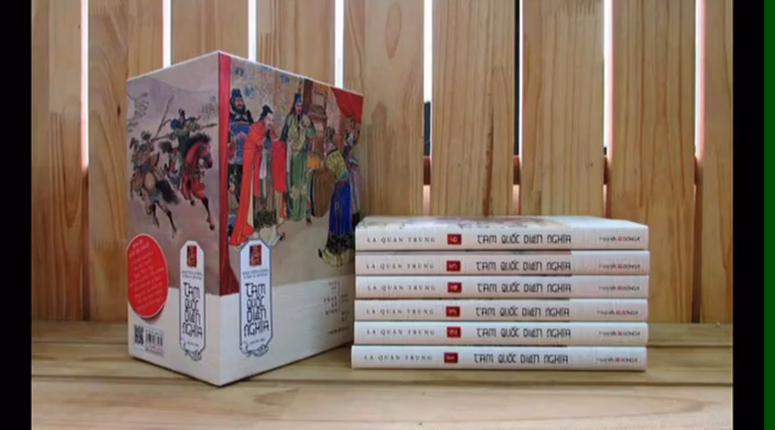
d. Tóm tắt:

Slide 15
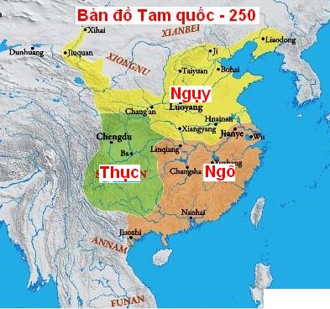

Slide 16
I. Tìm hiểu chung
3. Đoạn trích: Hồi trống Cổ Thành
a. Vị trí
- Trích hồi 28 Tam quốc diễn nghĩa
- Tên đọan trích do người biên soạn SGK đặt. Mang âm hưởng chiến trận và sự đoạn tụ.

Slide 17
I. Tìm hiểu chung
3. Đoạn trích: Hồi trống Cổ Thành
b. Sự kiện chính:
* Các sự kiện chính:
Biết tin Lưu Bị ở Viên Thiệu, Quan Công chạy tìm Lưu Bị, trên đường ngang qua Cổ Thành, bất ngờ biết được Trương Phi đang ở đó , vội sai Tôn Càn vào thành báo tin. Nghi ngờ Quan Công tới bắt mình nên khi hay tin, Trương Phi chẳng nói chẳng rằng, vác xà mâu lên ngựa xông ra định đâm chết Quan Công.

Slide 18
I. Tìm hiểu chung
3. Đoạn trích Hồi trống Cổ Thành
b. Sự kiện chính
* Các sự kiện chính:
- Chưa dứt một hồi trống, bằng dũng khí và tài nghệ của mình, Quan Công đã chém rơi đầu Sái Dương. Lúc này, lòng thực của Quan Công đã tỏ. Sau khi cẩn thận hỏi kĩ mọi người, mối nghi ngờ được giải toả, Trương Phi thụp lạy Vân Trường.

Slide 19

I. Tìm hiểu chung
d. Bố cục: Chia làm 4 phần
PHẦN KHAI ĐOẠN: Mở đầu mâu thuẫn giữa Quan Công và Trương Phi.
PHẦN PHÁT TRIỂN: Mâu thuẫn phát triển, các sự việc tiếp diễn.
PHẦN ĐỈNH ĐIỂM: Sái Dương xuất hiện, mâu thuẫn đẩy lên đến đỉnh điểm.
PHẦN MỞ NÚT: Hóa giải mâu thuẫn.

Slide 20
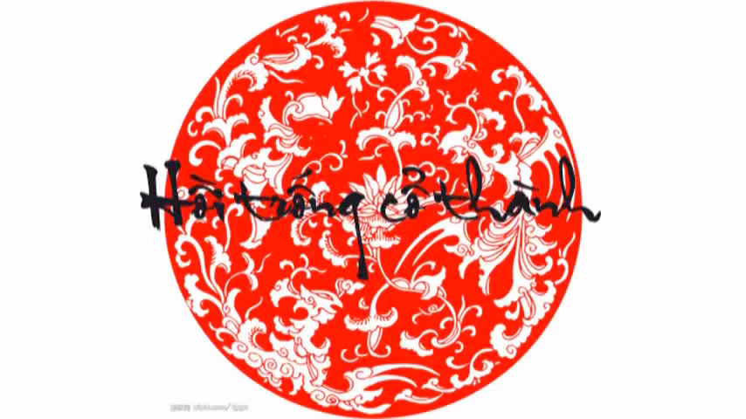
E. TÓM TẮT

Slide 21
II. ĐỌC – HIỂU CHI TIẾT VĂN BẢN
1. Nguyên nhân, diễn biến mâu thuẫn và hóa giải giữa Quan Công với Trương Phi
a. Nguyên nhân: là do hiểu lầm
- Bại trận trước Tào Tháo, ba anh em Lưu – Quan – Trương thất tán mỗi người một nơi. Lưu Bị chạy sang nương nhờ Viên Thiệu; Trương Phi trốn vào núi Mang Đãng; Quan Công hàng Tào Tháo, được Tào Tháo đối đãi rất trọng thị. Việc này khiến Lưu – Trương nghi ngờ Quan Công phản bội lời thề kết nghĩa.
- Lập trường nhất quán của Trương Phi là: “Trung thần thà chịu chết không chịu nhục. Có lẽ đâu đại trượng phu lại thờ hai chủ”.
→Đây được coi là nguyên tắc đạo đức cao cả của bậc “trung thần”., “đại trượng phu”

Slide 22
II. ĐỌC- HIỂU CHI TIẾT VĂN BẢN
1. Nguyên nhân, diễn biến mâu thuẫn và hóa giải giữa Quan Công với Trương Phi
b. Diễn biến mâu thuẫn
- Vì hiểu lầm Quan Công bội nghĩa nên khi nghe Tôn Càn báo tin Quan Công tới Cổ Thành, bảo Trương Phi ra đón, Trương Phi đã lên ngựa, vác xà mâu chạy tới đâm Quan Công.
- Khi nghe Quan Công nhắc tới “nghĩa vườn đào”, Trương Phi lại càng tức giận cho rằng lời của Quan Công là sự phỉ báng, mỉa mai lời thề năm xưa và kết tội Quan Công là kẻ bội nghĩa.

Slide 23
II. ĐỌC- HIỂU CHI TIẾT VĂN BẢN
1. Nguyên nhân, diễn biến mâu thuẫn và hóa giải giữa Quan Công với Trương Phi
b. Diễn biến mâu thuẫn
- Mâu thuẫn, hiểu lầm càng được đẩy lên cao khi Trương Phi cho rằng Quan Công đến Cổ Thành nhằm tìm cách lừa dối, cốt để bắt mình giao cho quân Tào khi trông thấy một đám quân Tào kéo đến từ đằng xa.
- Quan Công bị đẩy vào tình thế “tình ngay lí gian”, rất khó biện bạch trước cơn nóng giận của Trương Phi.

Slide 24
II. ĐỌC- HIỂU CHI TIẾT VĂN BẢN
1. Nguyên nhân, diễn biến mâu thuẫn và hóa giải giữa Quan Công với Trương Phi
c. Hóa giải hiểu lầm
- Quan Công đề nghị chém đầu tướng giặc để tỏ lòng thực.
- Trương Phi đưa ra lời thách thức Quan Công phải chém đầu được tên tướng giặc trong ba hồi trống.
- Bằng tài năng, bản lĩnh phi thường, chưa dứt một hồi trống, Quan Công đã chém rơi đầu tên tướng giặc Sái Dương.
- Hiểu lầm được hoá giải, hai anh em đoàn tụ.

Slide 25
II. ĐỌC- HIỂU CHI TIẾT VĂN BẢN
1. Nguyên nhân, diễn biến mâu thuẫn và hóa giải giữa Quan Công với Trương Phi
➔ Nhận xét chung:
- Nghệ thuật kể chuyện hấp dẫn, lôi cuốn; cách tạo tình huống khéo léo, đầy kịch tính. Qua tình huống hiểu lầm và sự hoá giải hiểu lầm, đoạn trích đã ngợi ca tình nghĩa huynh đệ thuỷ chung, sâu sắc, chân thành của ba anh em Lưu – Quan – Trương.

Slide 26
III. Luyện tập
GV hướng dẫn học sinh thực hiện qua hình ảnh mà học sinh đã chuẩn bị:

Slide 27
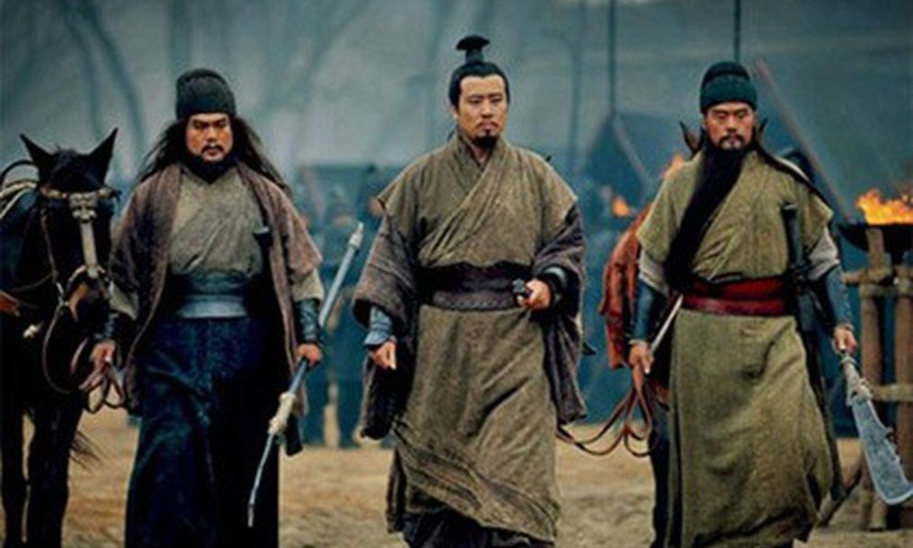
IV. VẬN DỤNG
GV hướng dẫn học sinh thực hiện

